Slide 1



Data Science: Da API ao Ambiente Cloud com Python e GCP
Python Norte 2024

Slide 2




Agradecimentos

Slide 3



Sobre Mim
22 anos
Acadêmica de Eng. de Software na UFAM
Desenvolvedora de Software pelo IPE
Gamer e Esportista nas horas vagas
isabelleserique

Slide 4
Overview
Análise Exploratória
Apresentação do Conjunto de Dados
Preparação do Ambiente
Extração de Dados e DataFrame com Pandas
Limpeza e Manipulação
Exportando Dados para o Sheets com Py
Introdução ao Google Cloud Platform
Transferindo Dados para o GCP
Configurando e Utilizando Serviços de Armazenamento
Demonstração de Análise Avançada GCP
Sessão de Perguntas e Respostas

Slide 5
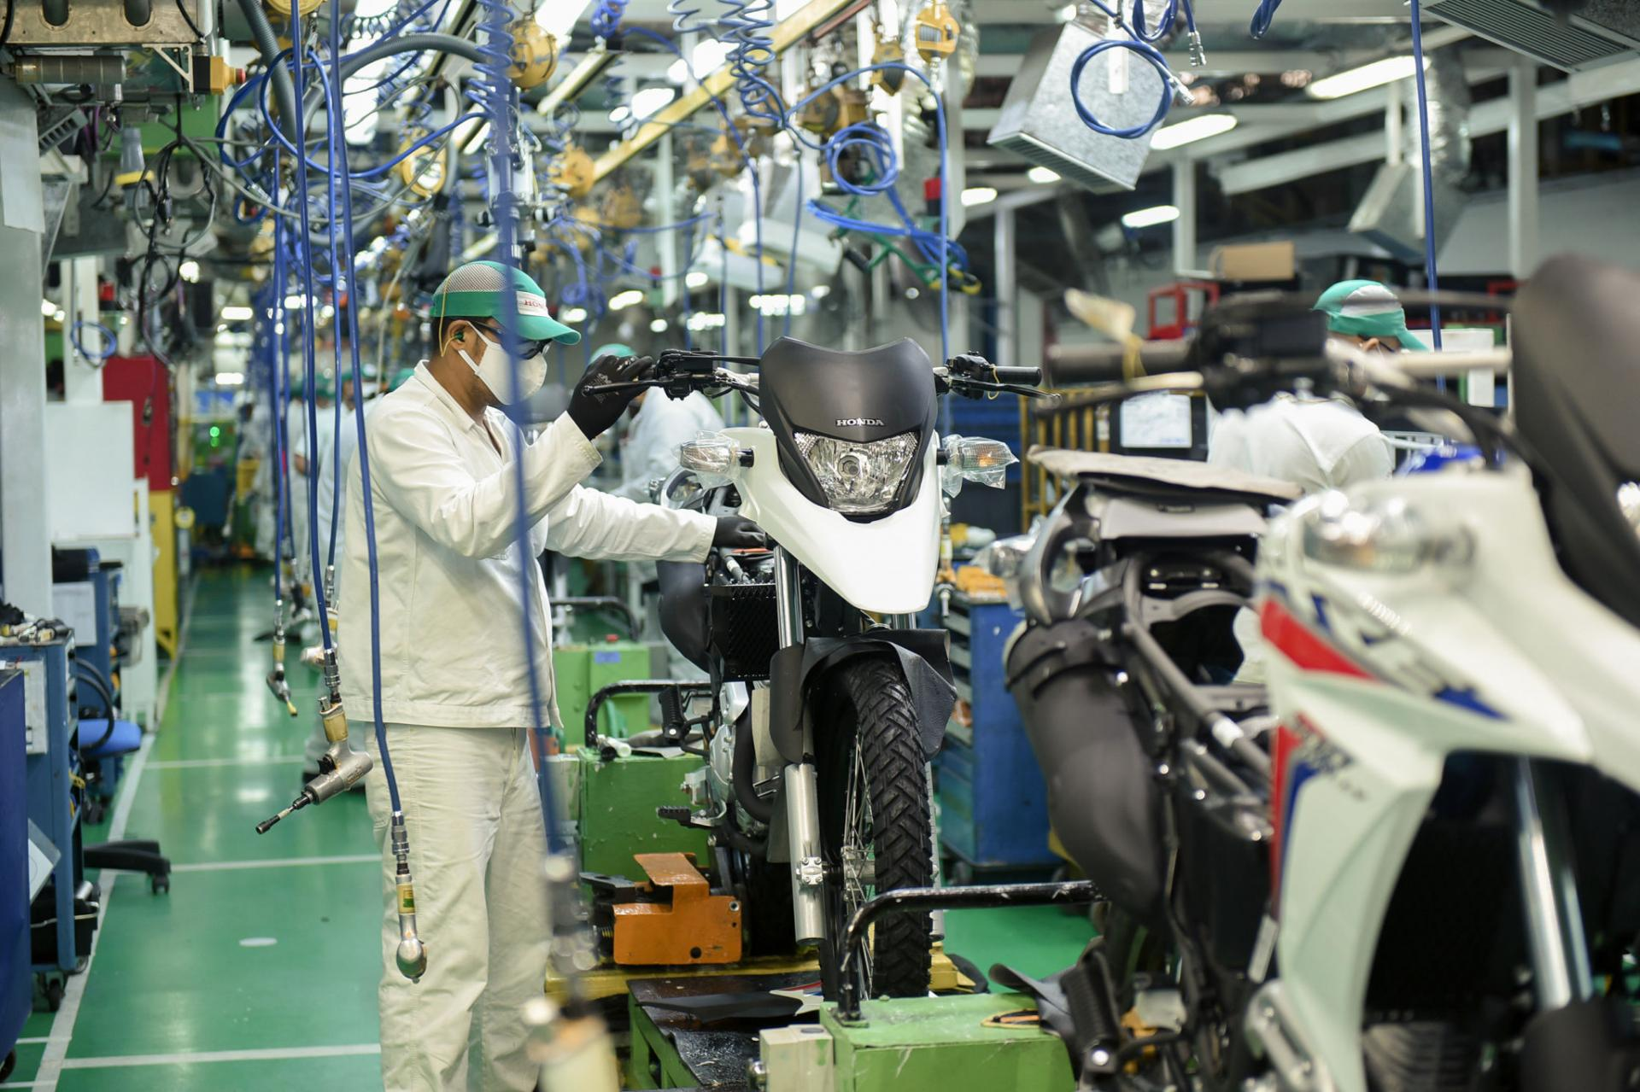
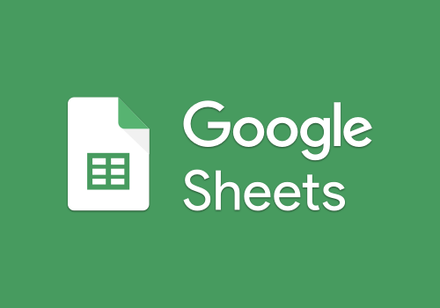

Mas antes….
Por que o Google Sheets?
Polo Industrial de Manaus & Zona Franca
Indústria 4.0
Automação
Métodos Ágeis

Slide 6
Análise Exploratória

Slide 7



O que é?
Processo fundamental em qualquer projeto de análise de dados;
Seu objetivo é entender a estrutura, o conteúdo e as principais características de um conjunto de dados;
Identificação de padrões, tendências, correlações entre variáveis, outliers, valores ausentes, etc.
A partir desta análise, orienta decisões sobre a limpeza e preparação dos dados, facilitando a escolha dos métodos de análise avançados.

Slide 8
Apresentação do Conjunto de Dados

Slide 9
API’s Públicas
Disease.sh - Covid-19
World Bank - Dados econômicos de países, PIB, etc.
OpenAQ - Qualidade do Ar
NASA MODIS - Dados climáticos e ambientais capturados pelos satélites da NASA

Slide 10
Preparação do Ambiente

Slide 11
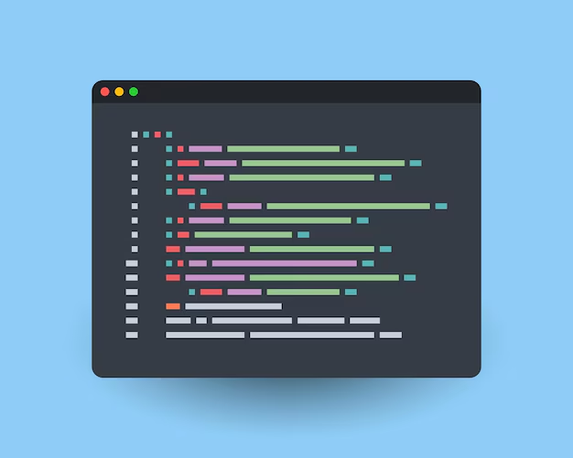
Preparação do Ambiente
>>> sudo apt install python3.8-venv
>>> python3 -m venv (nome)
>>> (nome)\Scripts\activate - Windows
>>> source (nome)/bin/activate - Linux
>>> pip install --upgrade pip
>>> pip install pandas
>>> pip install requests
>>> pip install gspread google-auth google-auth-oauthlib

Slide 12
Extraindo Dados da API e DataFrame

Slide 13
Limpeza e Manipulação de Dados

Slide 14
Exportando Dados para o Sheets com Python

Slide 15
Introdução ao GCP

Slide 16
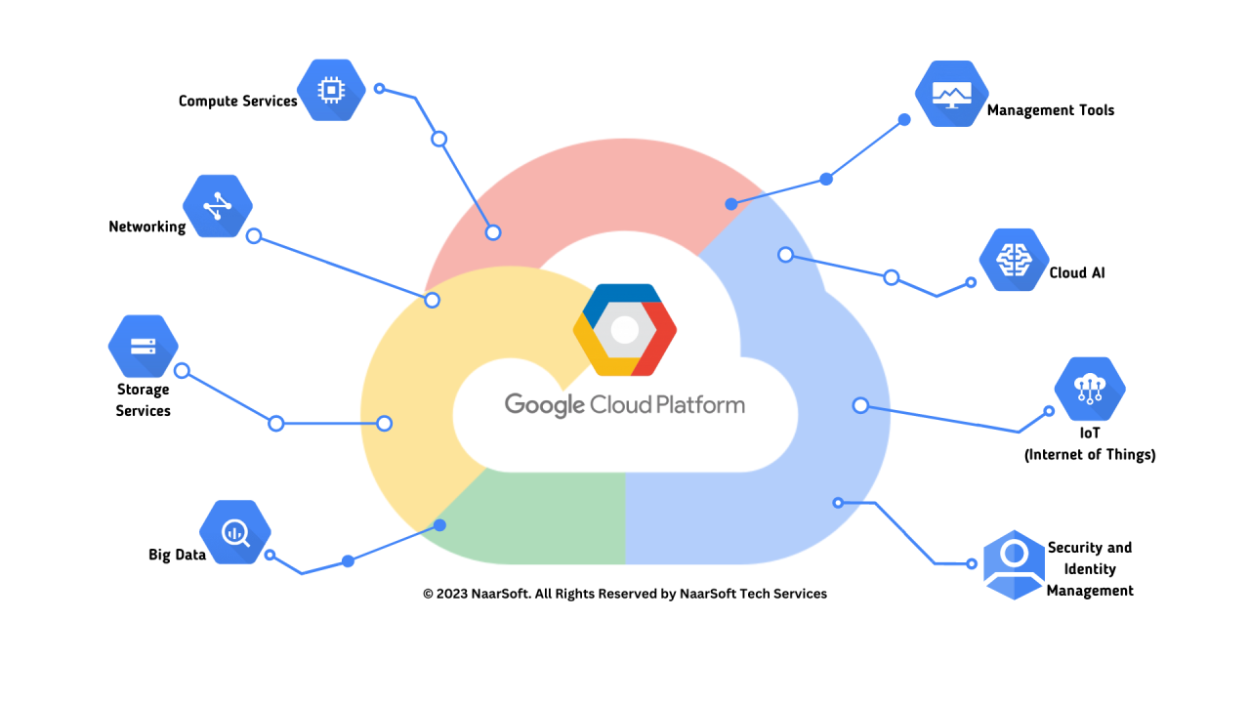
Introdução ao GCP
Suíte de serviços de computação em nuvem;
Escalabilidade, segurança e integração com outras ferramentas de análise de dados;
Cloud Storage, Big Query, App Engine, Kubernetes, etc…

Slide 17
Transferindo Dados para o GCP

Slide 18
Configurando e Utilizando Serviços no GCP

Slide 19
Demonstração de Análise Avançada

Slide 20
Perguntas?

Slide 21
GitHub
https://github.com/isabelleserique/pynorte-2024

